Slide 1




Slide 2
PACOTES EM LINGUAGEM PYTHON PARA CIÊNCIA DE DADOS
EM PYTHON, PACOTES SÃO ESSENCIAIS PARA A EFICIÊNCIA E A ORGANIZAÇÃO DO CÓDIGO, ESPECIALMENTE EM CIÊNCIA DE DADOS. OS PACOTES, COMO NUMPY, PANDAS E MATPLOTLIB, OFERECEM FERRAMENTAS PODEROSAS QUE SIMPLIFICAM TAREFAS COMUNS, COMO MANIPULAÇÃO DE ARRAYS, ANÁLISE DE DADOS E CRIAÇÃO DE VISUALIZAÇÕES.

Slide 3
PRINCIPAIS PACOTES, SUAS FUNCIONALIDADES E QUANDO USAR
OS PRINCIPAIS PACOTES EM PYTHON, COMO NUMPY PARA OPERAÇÕES NUMÉRICAS, PANDAS PARA MANIPULAÇÃO DE DADOS E MATPLOTLIB PARA VISUALIZAÇÕES, SÃO FUNDAMENTAIS PARA OTIMIZAR TAREFAS ESPECÍFICAS EM CIÊNCIA DE DADOS, FACILITANDO A ANÁLISE E INTERPRETAÇÃO DE INFORMAÇÕES.

Slide 4
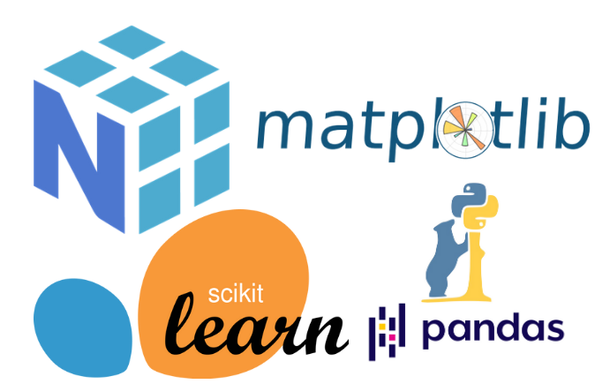
PRINCIPAIS BIBLIOTECAS PARA CIÊNCIA DE DADOS

Slide 5
NUMPY
Numpy, abreviação para Numerical Python, é o pacote fundamental requerido para computação científica de alta performance e análise de dados.
Alguns recursos:
ndarray: um rápido e multidimensional array que provê operações aritméticas vetorizadas;
Funções matemáticas padrões para rápidas operações em todo array de dados sem ter de escrever loops;
Álgebra linear, geração de números aleatórios e transformada de Fourier.

Slide 6
NUMPY
O principal motivo para entender bem numpy é tornar o uso da biblioteca pandas mais eficiente.
Pandas e numpy serão a base para praticamente tudo que estudaremos à frente:
Rápidas operações vetorizadas de arrays para data munging (wrangling); limpeza de dados, filtragem e subconjuntos e transformação;
Ordenação, operação com conjuntos e unicidade;
Estatística descritiva e sumarização de dados;
Junção de conjuntos de dados heterogêneos;
Manipulação de dados (agregação, transformação, aplicação de funções).

Slide 7
PANDAS
Pandas é uma biblioteca que contém estrutura de dados de alto nível e ferramentas de manipulação projetadas para tornar análise de dados rápida e fácil em Python.
Pandas é construído sobre Numpy, o que torna simples a utilização de aplicações baseadas em Numpy.
Importação:
from pandas import Series, DataFrame
import pandas as pd

Slide 8
MATPLOTLIB
Matplotlib é uma biblioteca de visualização de dados em Python que permite a criação de gráficos e representações gráficas de forma simples e flexível.
Matplotlib oferece uma ampla variedade de tipos de gráficos, como gráficos de linha, barras, dispersão e histogramas, facilitando a análise visual de dados.
Importação:
import matplotlib.pyplot as plt

Slide 9
SCIKITLEARN
Scikit-learn é uma biblioteca de machine learning em Python que oferece uma variedade de algoritmos e ferramentas para análise preditiva de dados;
Scikit-learn é projetado para ser simples e eficiente, tornando fácil a implementação de modelos de aprendizado supervisionado e não supervisionado.
Importação:
from sklearn.model_selection import train_test_split
from sklearn.ensemble import RandomForestClassifier
from sklearn.metrics import accuracy_score

Slide 10
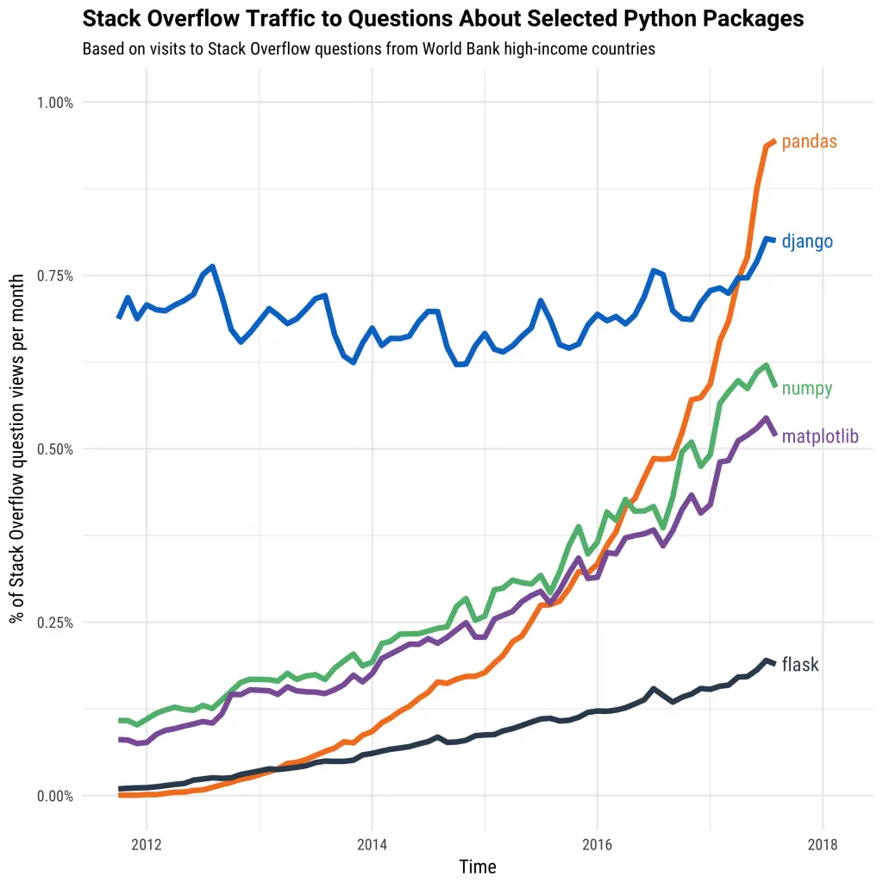
POPULARIDADE
https://stackoverflow.blog/2017/09/06/incredible-growth-python/

Slide 11
PONTOS CHAVE
NumPy:
Manipulação de arrays e cálculos numéricos.
Pandas:
Análise e manipulação de dados tabulares com DataFrames.
Matplotlib:
Visualização de dados com gráficos e personalizações.
Scikit-learn:
Biblioteca para machine learning com algoritmos e ferramentas para modelagem e avaliação de dados.

Slide 12
OBRIGADO!

